Slide 1
블록체인
https://youtu.be/4rIUDedVo1w

Slide 2
암호화폐
작업 증명
51% 공격
이더리움

Slide 3

암호화폐
디지털 자산
탈중앙화 된 거래방식 (peer-to-peer, p2p)
암호화 방식을 통해 트랜잭션을 검증, 보호, 제어 -> 작업증명
bank

Slide 4


작업증명
PoW(Proof of Work)
각 노드들(채굴자)에 의해서 거래 내용이 검증
해시함수, 공개키 암호, 전자서명이 사용됨
Bob’s address :
Dg1j5hB1g4H7vdGh
Amount of BTC :
2
Alice’s signature :
5j1H3jaSv1aN3fng13j
Alice’s public key :
6j3Kd95jAvb34
2BTC
Alice
Bob

Slide 5
작업증명
SHA-256
000087ay6901df428253336e01h93810376dj84
+
Nonce

Slide 6
작업증명
작업 난이도 : 블록당 평균계산시간 10분을 기준으로 조절됨
2,160개의 블록마다 21,600분 기준으로 조절
bits로 조절
SHA-256
000087ay6901df428253336e01h93810376dj84
00000138k246hf6324y8fehd88935981df88914
00000013h5b13235813593h5b1h3f9351936fg
+
Nonce

Slide 7
작업증명
Good!
Good!
Good!

Slide 8
작업증명

Slide 9
작업증명
0000fd8a3egfdfb2...
0000h362j4ldfr5289...
00003158ebkf4861...
0000h362j4ldfr5289...
00003158ebkf4861...
0000a123h5b13235...

Slide 10
51% 공격

Slide 11

51% 공격

Slide 12
51% 공격
다른 이들의 트랜잭션을 되돌릴 수 없음
생성되고 있거나 전송중인 트랜잭션을 차단할 수 없음
블록 보상 변경, 코인 생성, 코인 훔치기 등이 불가능
위변조된 신규 블록 생성
자신의 트랜잭션을 되돌림 -> 이중 지출 문제
트랜잭션의 일부 또는 전체를 승인 거부할 수 있음 -> 마이닝 독점

Slide 13
51% 공격
51% 공격 발생 가능성
블록체인은 분산화 된 노드 네트워크에 의해서 관리됨
즉, 네트워크가 클수록 공격 가능성 ↓
Ex) 비트코인
보안을 위한 1차 마이너 투입
채굴을 위한 2차 마이너 투입
정직한 행동 정직한 보상 -> 자정작용
51%의 해싱 파워를 보유하기 어려움
보유하더라도 블록의 변경이 어려움

Slide 14
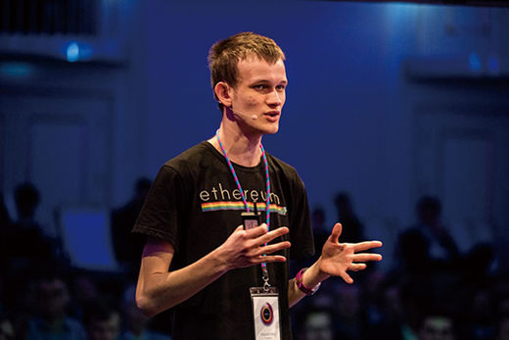
이더리움
2013년 Vitalik Buterin에 의해서 개발
비트코인의 분산 어플리케이션 구축을 위한
스크립팅 언어의 필요성 제기
오픈 소스, public, 블록체인 기반 분산 컴퓨팅 플랫폼
스마트 컨트랙트 기능 사용
Vitalik Buterin
(비트코인 매거진 공동 창업자)

Slide 15
이더리움
스마트 컨트랙트
이더리움 내에서 실행되는 스크립트
특정 조건이 성립될 경우 거래 성립
ex) 자판기
이더리움 전용 언어, Solidity로 작성
EVM(Ethereum Virtual Machine)이라는 가상 머신 위에서 실행
퍼블릭 노드 네트워크를 사용하여 검열 저항성 보장
DApp(분산형 애플리케이션)
이더리움 블록체인 내에서 실행되는 애플리케이션
소셜 미디어 플랫폼, 도박 애플리케이션, 금융 거래 등

Slide 16
이더리움
자체 암호화폐 이더(ETH) 사용
이더리움 내에서 작업을 수행할 때 실행 수수료인 gas fee 발생
연산 ↑ => gas fee ↑
가스 당 지불하는 ETH의 양을 정할 수 있지만,
지불한 금액에 따라 우선 순위가 결정됨
Reliable Uptime 제공

Slide 17
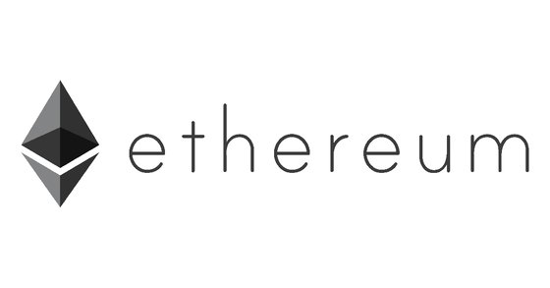
이더리움
전용 프로그래밍 언어가 내장된 블록체인
합의된 내용 안에서 어플리케이션이 가동되는 세계의 컴퓨터

